Slide 1
Глобальные проблемы человечества

Slide 2
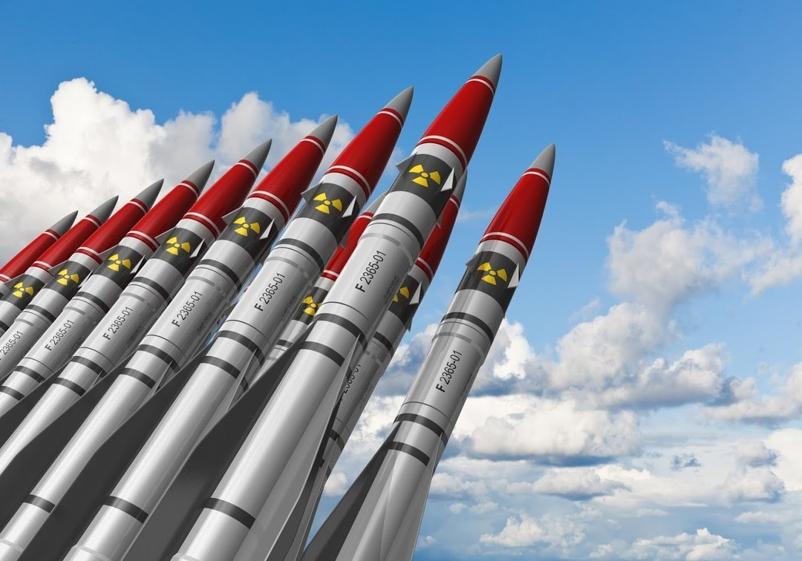
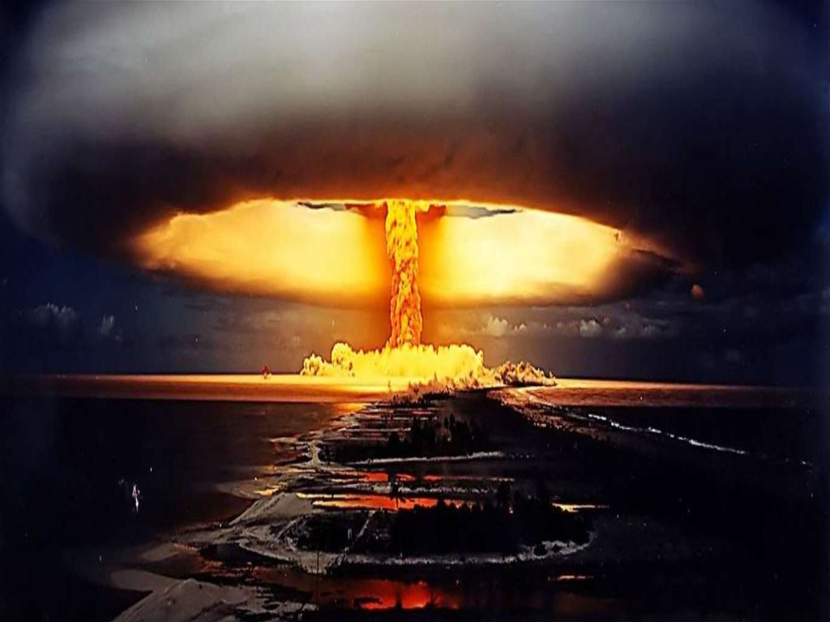
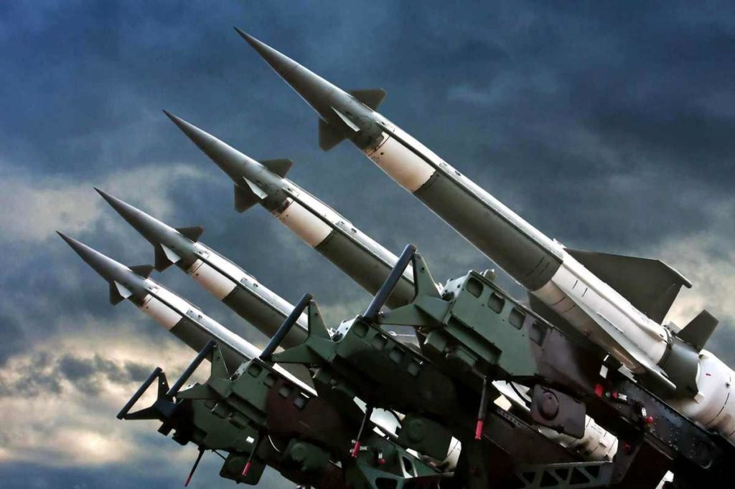
Военная и террористическая угрозы
  Ядерное оружие
В ХХ веке начало развиваться производство ядерного оружия.Постепенно увеличивается количество стран,обладающих им.Официальными ядерными державами считаются США,Россия,Англия,Франция,Китай.

Slide 3
Военная и террористическая угрозы
Большинство государств мира присоединилась к подсписаному в 1968г. Договору о нераспространении ядерного оружия.
Но тем не менее Израиль,ЮАР,Бразилия,Ливия,Индия,Пакистан,Северная Корея и Иран проводили секретные ядерные разработки

Slide 4
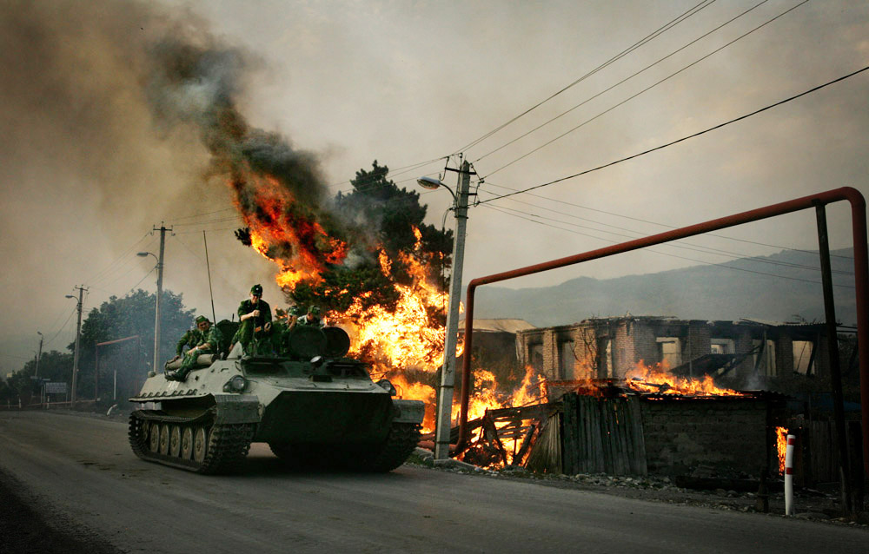
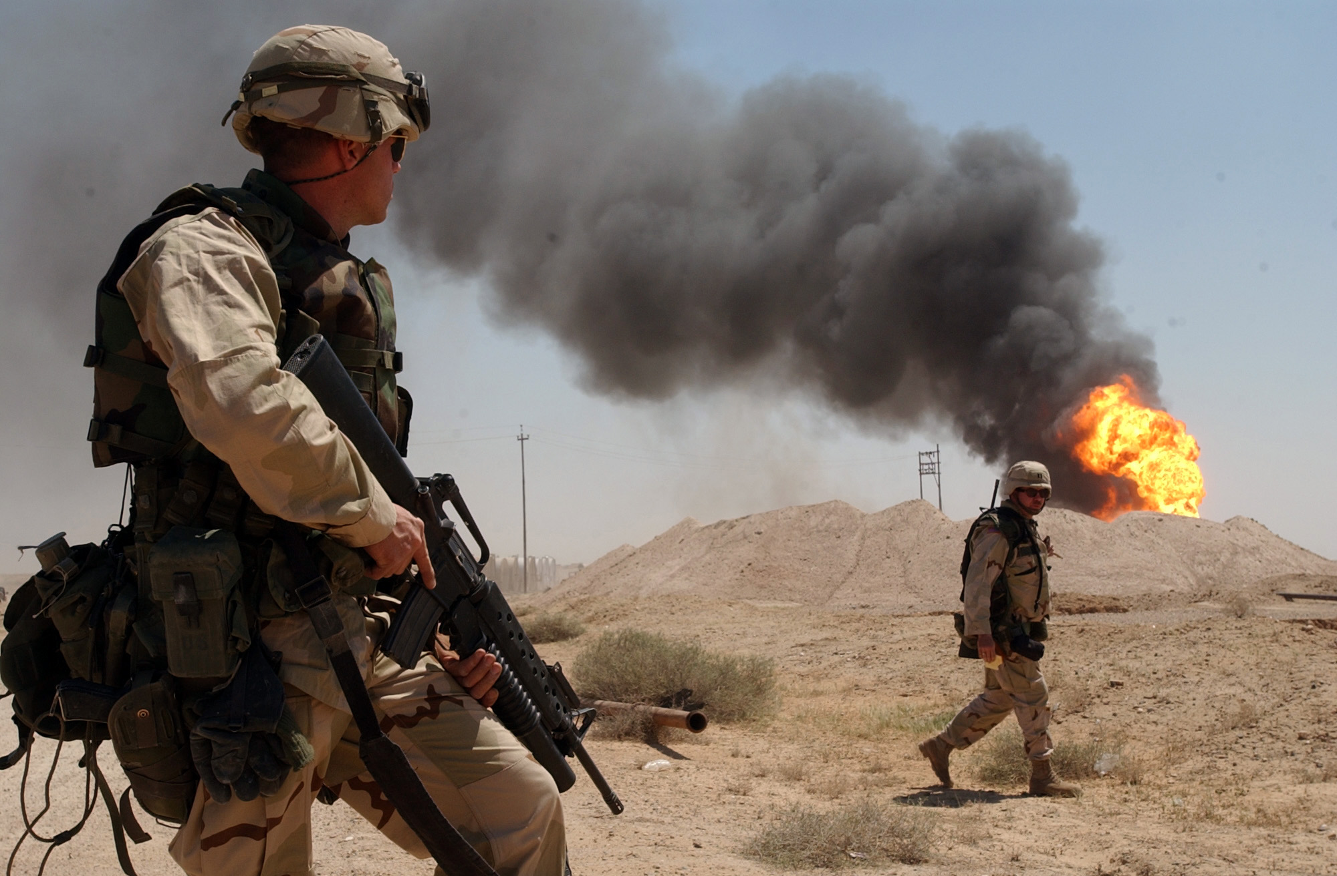
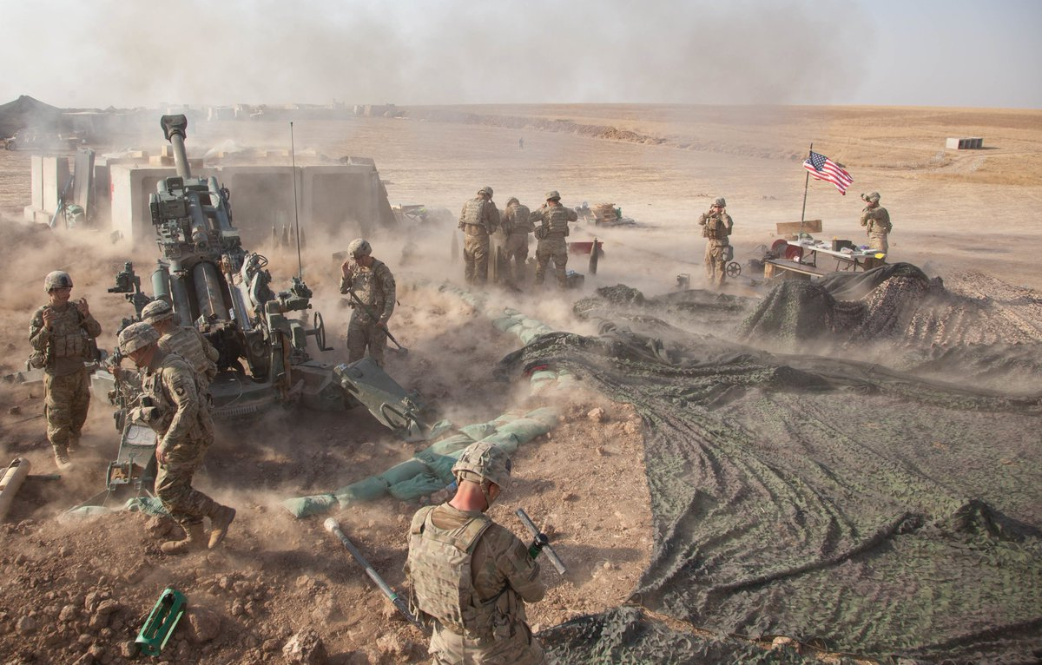
Военные и террористические угрозы
Локальные конфликты
В период 1990-2012гг. мир пережил более 50 крупный войн.Большая часть из них приходилась на гражданские войны.В 15 случаях во внутренние конфликты вмешивались иностранные государства.

Slide 5
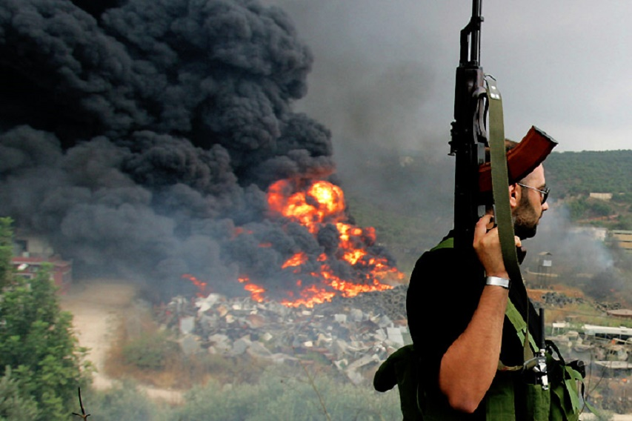
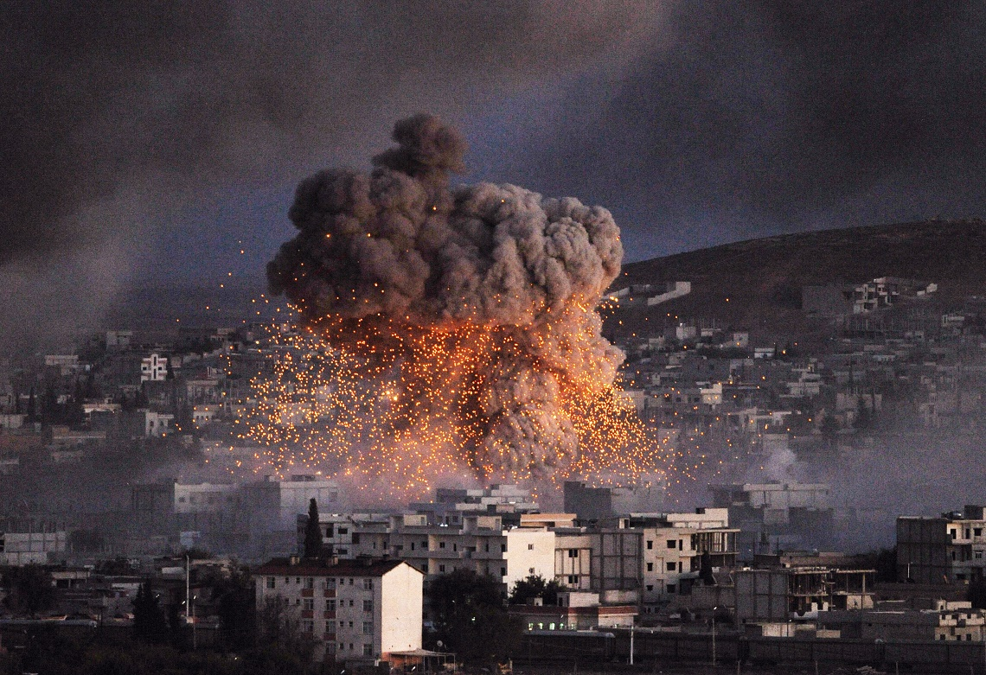
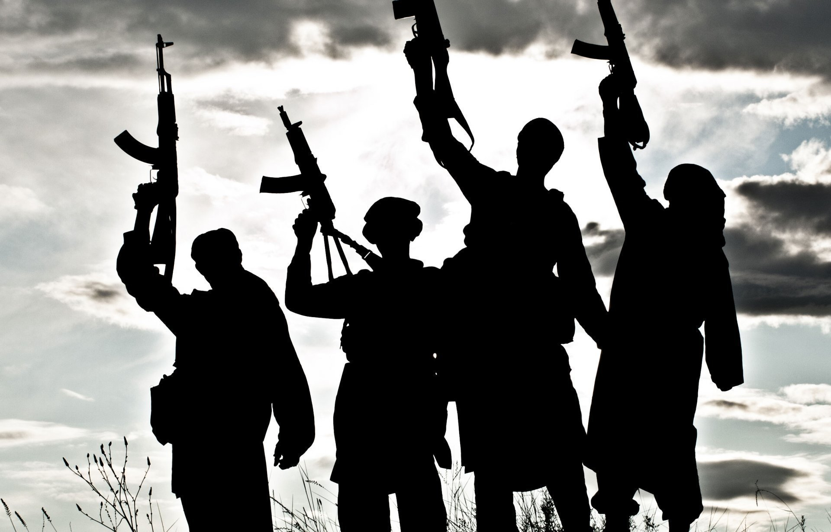
Военные и террористические угрозы
Международный терроризм
Международный терроризм является серьёзной проблемой современности.В век информационных технологий и оружия массового поражения терроризм стал более опасен.

Slide 6
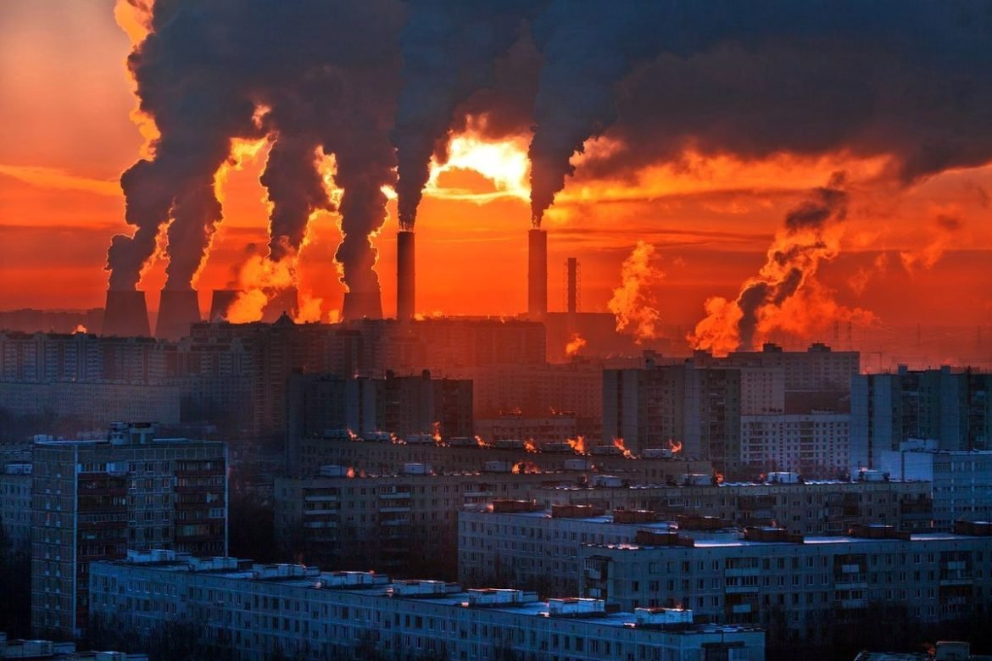
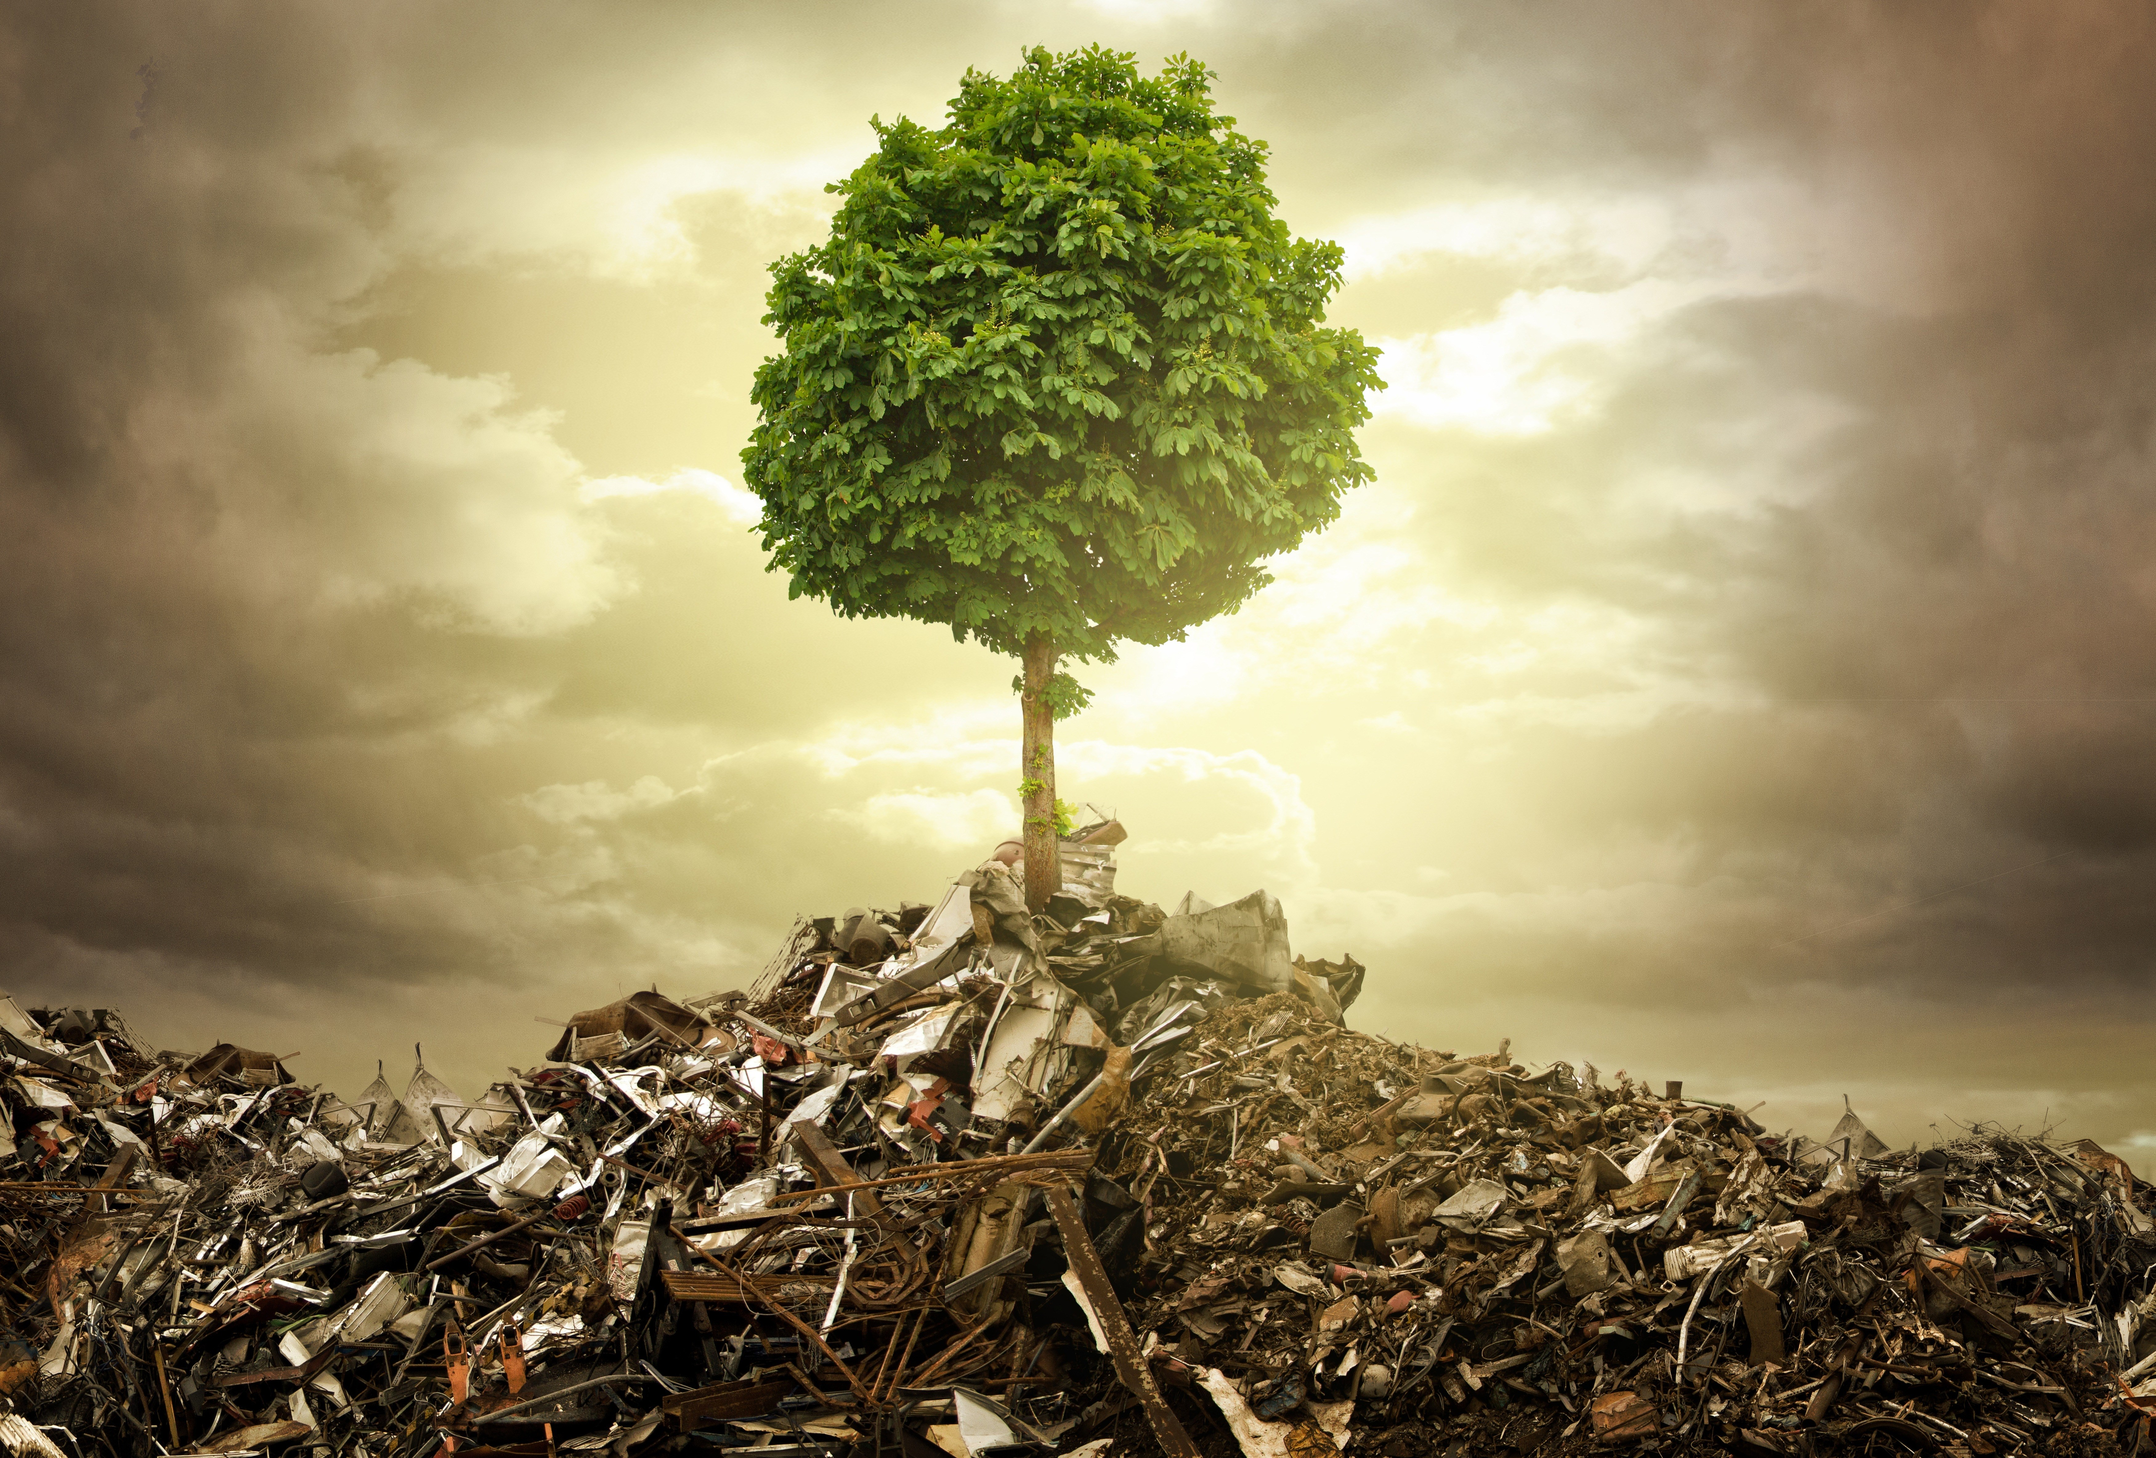
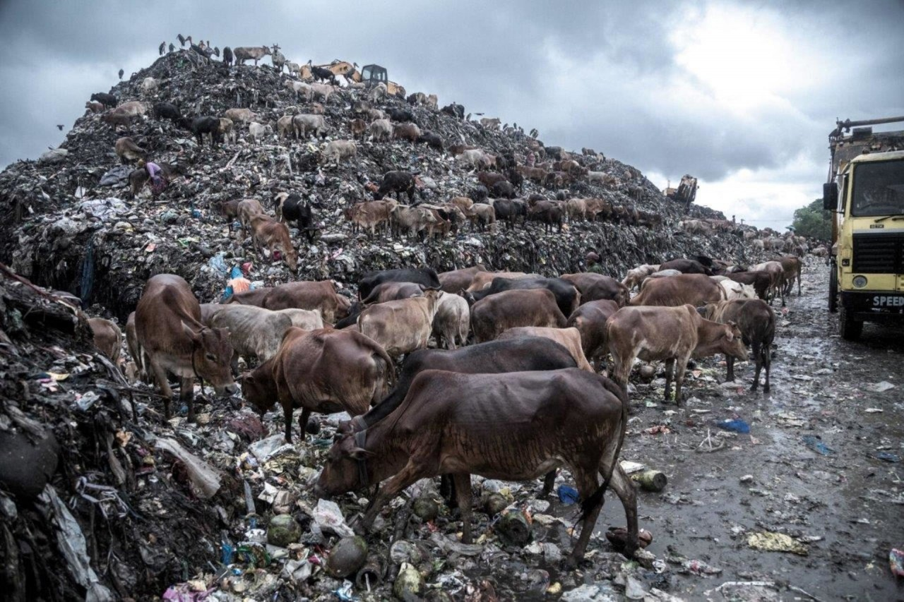
Экологические проблемы
Благодаря развитию науки и техники,индустриализации ха период 1850-1960-х гг. объём производства товаров и услуг в промышленно развитых странах увеличился в 30 раз.Но вместе с тем возросло потребление воды,энергоресурсов,сырья,увеличились отходы производственной деятельности.

Slide 7
Экологические проблемы
Из-за выбросов углекислого газа в атмосферу,разрушается озоновый слой,что приводит к изменению климата,истощения плодородия почвы и её ветровой эрозии.Также эти выбросы являются одной из причин глобального потепления.
Продолжается загрязнение воздуха,воды,почвы токсичными отходами,химическими и ядохимическими веществами.

Slide 8
Экологические проблемы
В 1992 г. В Рио-де-Жанейро состоялась конференция по окружающей среде и развитию.На ней была принята концепция устойчиво-безопасного развития человечества.Т.е. сокращение,а после и прекращения производства френосодержащих веществ,наносящих ущерб озоновому слою.Соблюдение единых международный стандартов по использованию ядерных технологий.
В 2005 г. в Киото подписан Киотский протокол.Он определяет нормы выбросов углекислого газа для каждой страны.

Slide 9
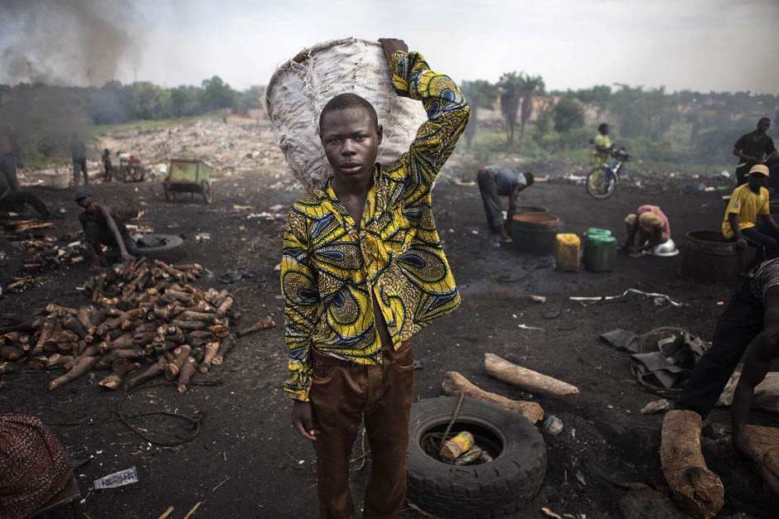
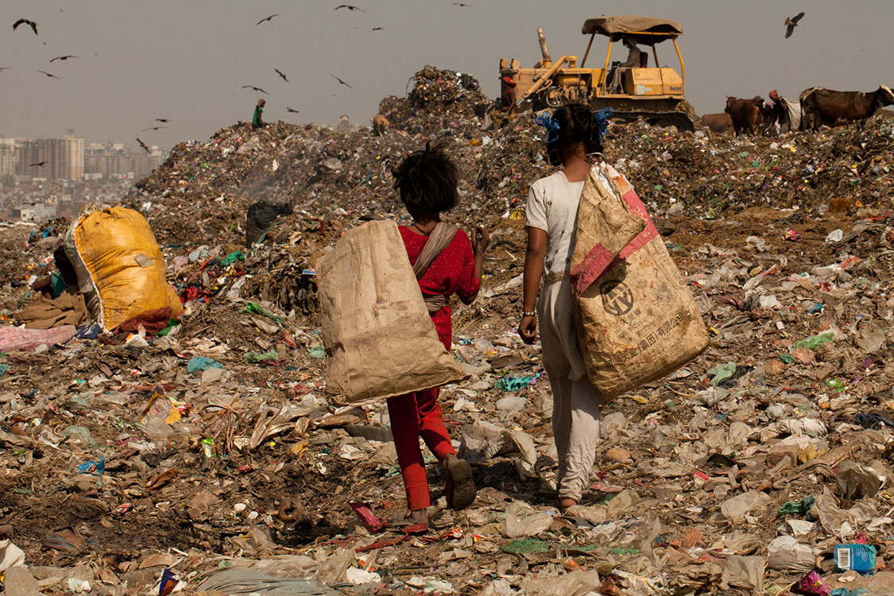
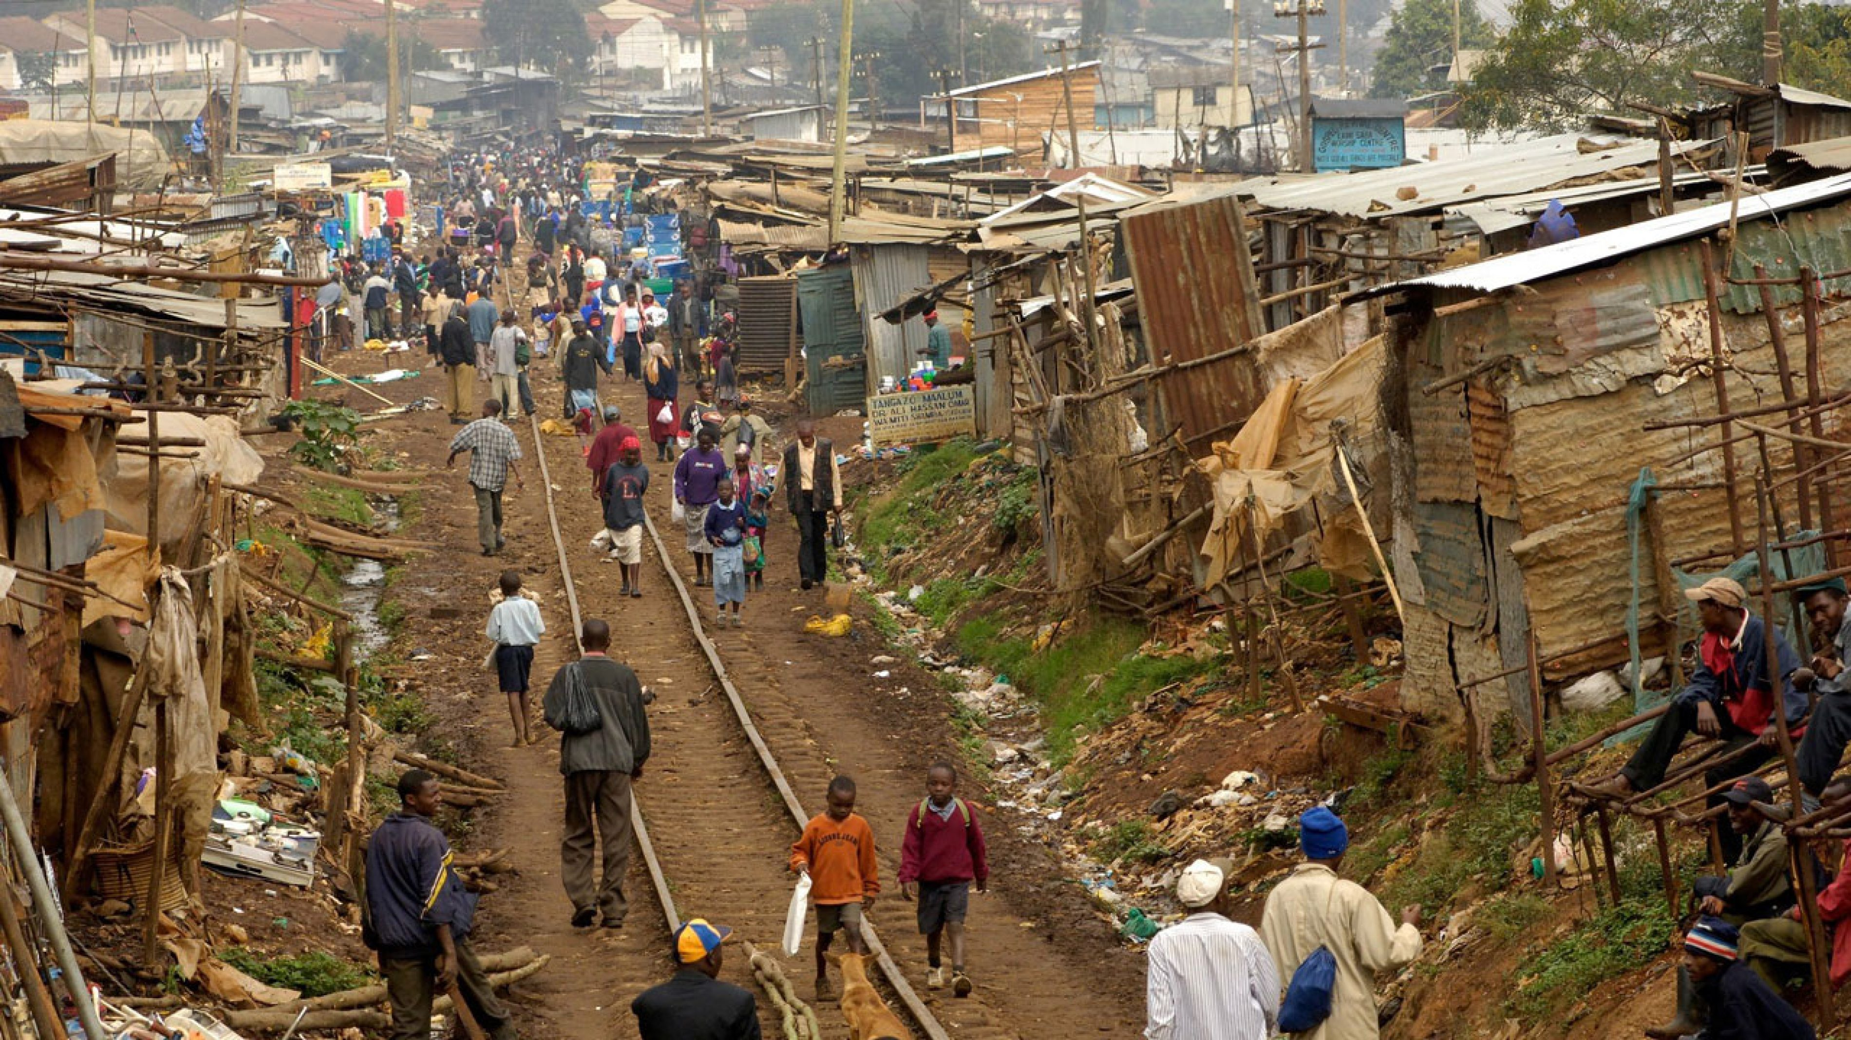
Проблемы неравномерности развития
Развивающи6ся страны стали источником демографических проблем из-за стремительного увеличения численности населения.Голод,нищета,болезни-спутники беднейших стран Азии и Африки.Недостаток продовольствия,воды,медикаментов, внутригосударственные конфликты.

Slide 10
Вывод
Проблемы с которыми столкнулось человечество можно будет решить полностью только тогда,когда все осознают какой вред они наносят Земле.Начиная от пластика в океане, заканчивая ядерной войной.Ведь этим они наносят вред не только друг другу,но и окружающим.Если это не прекратить,человечество,и не только,вымрет,не получив не единого шанса на выживание.Прежде, чем сделать что-то люди должны тысячу раз подумать к чему это приведёт.Медленными шагами человечество приближается к улучшению ситуации,но пока этого недостаточно.На любые улучшения требуется длительная, ответсвенная работа.Изменения мира займёт не мало времени.Но только общими стараниями у нас есть шанс всё исправить.

